Slide 1
Рыцари
наших
дней

Slide 2
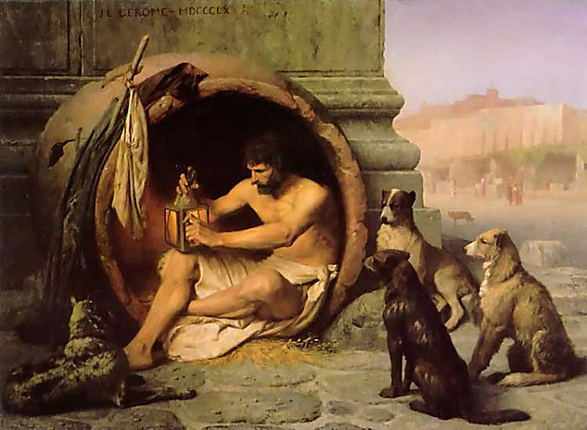
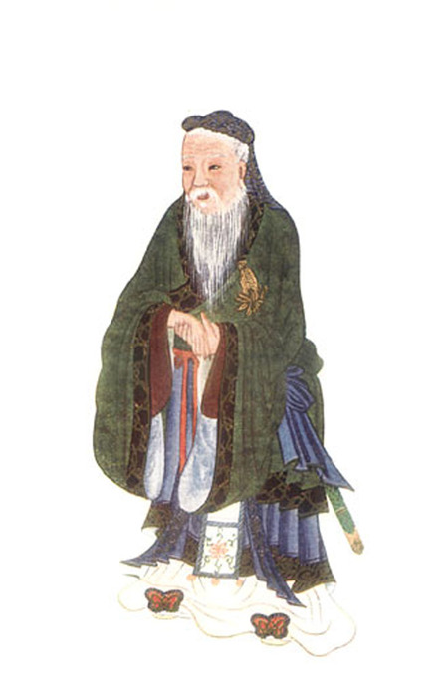
1. Философ (любящий мудрость) — это мыслитель, который занимается изучением, разработкой и изложением основных вопросов, концепций мировоззрения.
2. Философом называют человека, который относится к жизни разумно, вдумчиво, хладнокровно оценивает любые неприятности.
Notes:
Диоген, Конфуций

Slide 3
ЫЦЬРАР
РЫЦАРЬ

Slide 4
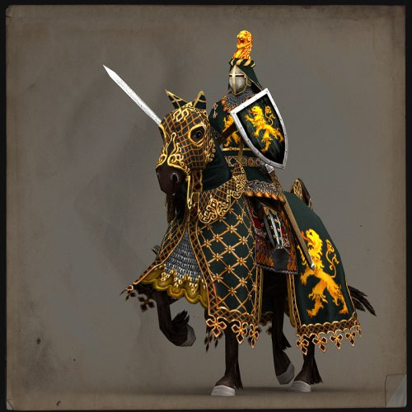
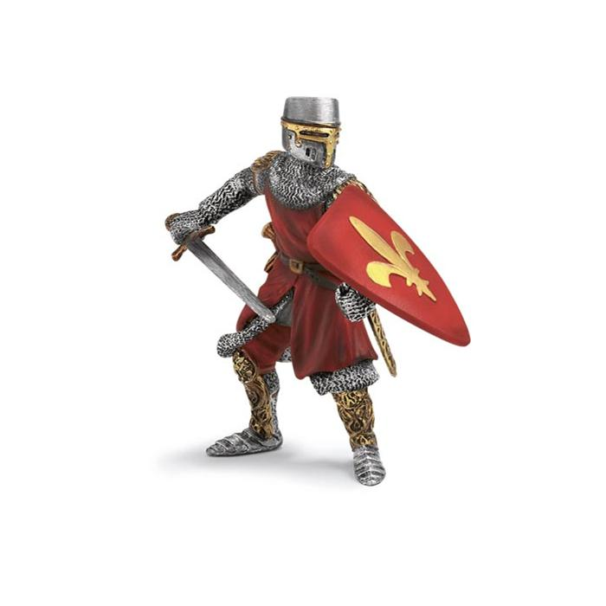

Slide 5
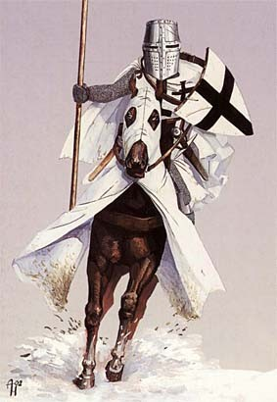
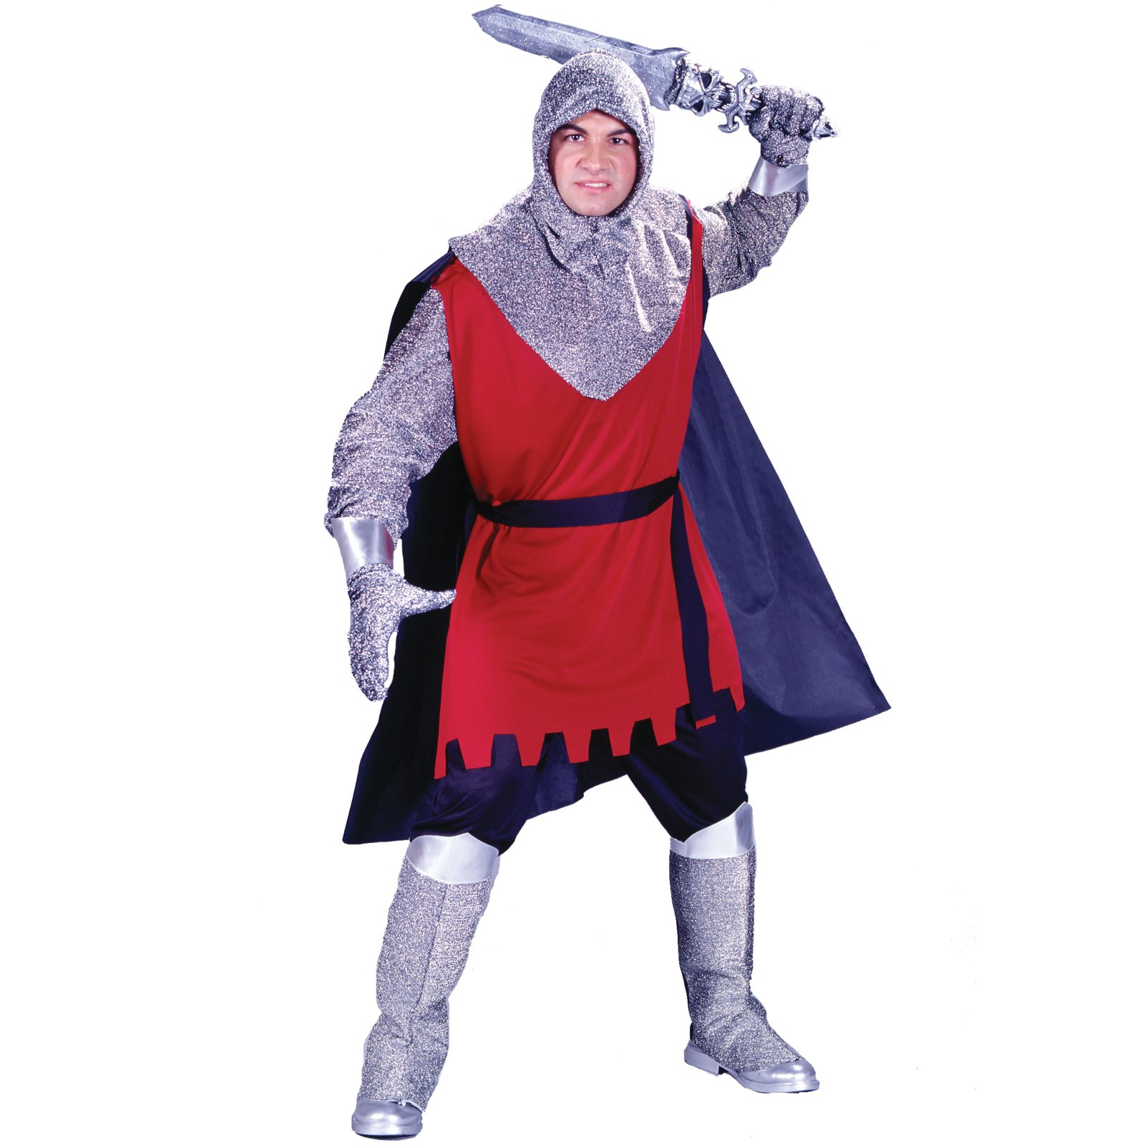

Slide 6
Сначала | Потом
Обругал Грубо крикнул Гремел басом Рассмеялся | Великодушно простите Виноват

Slide 7
Гордилась
Рада
Расплакалась

Slide 8
Спасибо за работу.

